Slide 1

scorpion

Slide 2
팀원 소개 및 담당 업무
직책 | 이름 | 담당업무
팀장 | 이희재 | 자바,일정관리
팀원 | 장인수 | 자바,문서
 | 권오승 | 자바
 | 민병국 | 자바,문서
 | 김아름 | 자바,DB설계
 | 이원형 | 자바,디자인

Slide 3
프로젝트 주제
실시간 경매사이트
상업적인 목적으로서 관리자 및 사용자가
사이트에 접속하여 경매를 통하여 자유롭고
저렴하게 물품거래를 할 수 있도록 하는데
의의를 두고 있다.

Slide 4
프로젝트 구조도
공급업체
금융기관
인터넷
개인 판매자
고객
경매서버
고객관리
배송업체

Slide 5
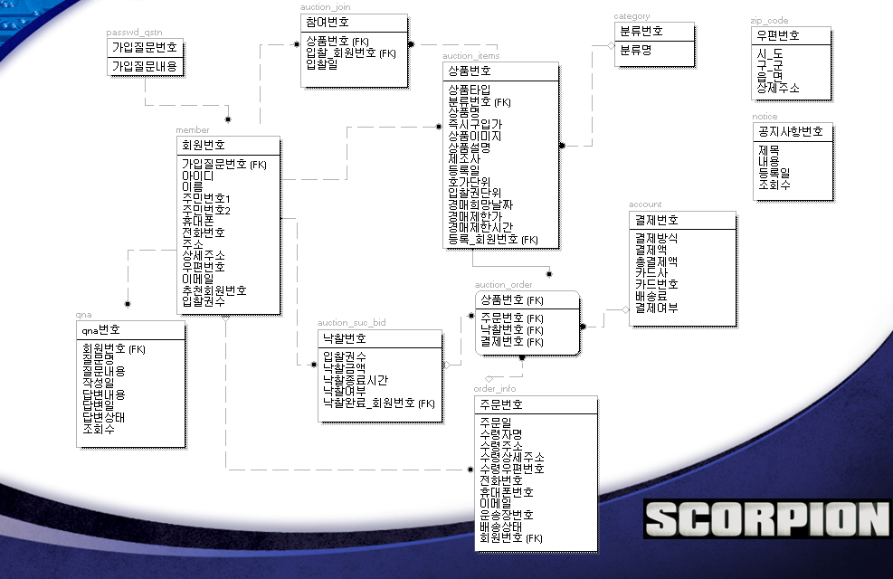

ERD

Slide 6
개발환경
Db & Server
Language
Tool
■ Oracle 10g
■ Tomcat 6.0
■ Windows Xp
■ jdk1.6
■ JSP2.0
■ JavaScript
■ Struts2
■ Ajax
■ Eclipse -Helios Service Release 1
■ namo web editor FX
■ PhotoShop 7.0
■ Er win 7.0
■ Dreamweaver

Slide 7
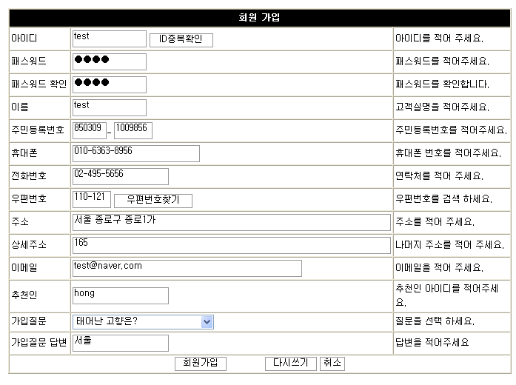
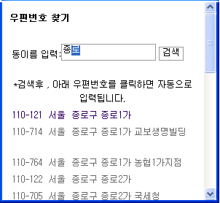
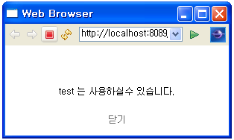
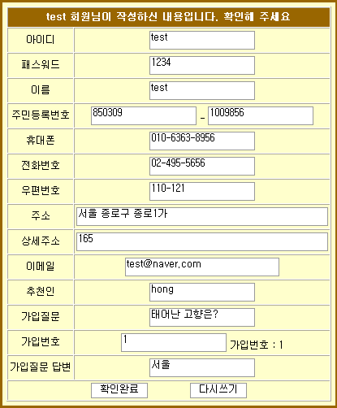

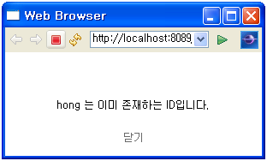
회원가입
Click!
사용가능아이디
Click!
사용중인아이디
Click!
Click!
회원가입 시 ID 중복확인 가능
우편번호 검색 가능
회원가입 가능

Slide 8
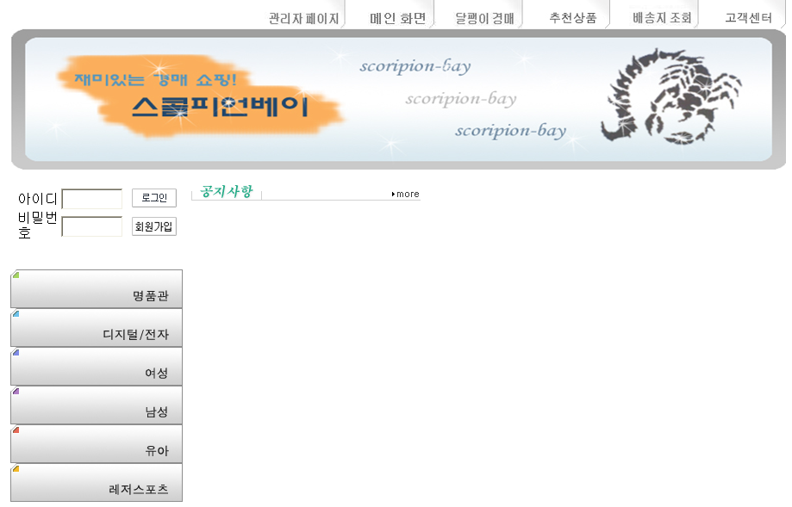
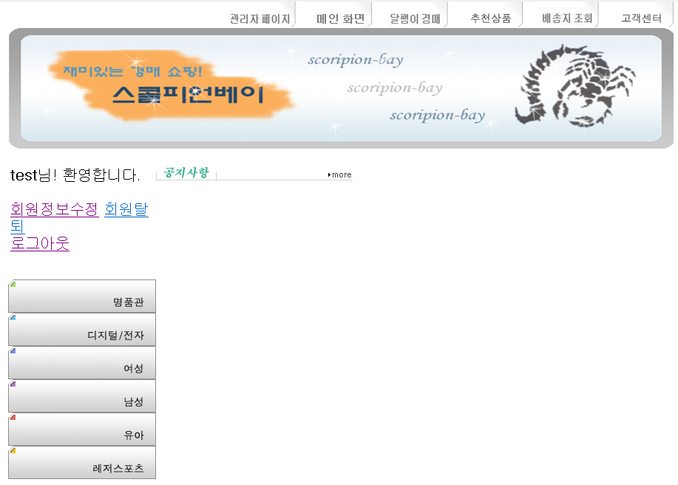
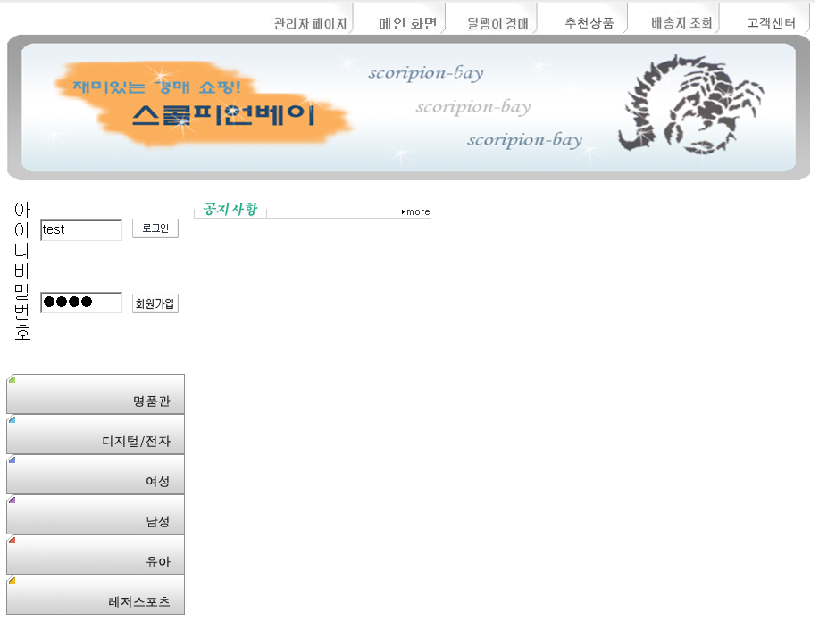
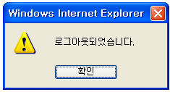
회원 로그인
Click!
Click!
로그인 가능
로그아웃 가능

Slide 9
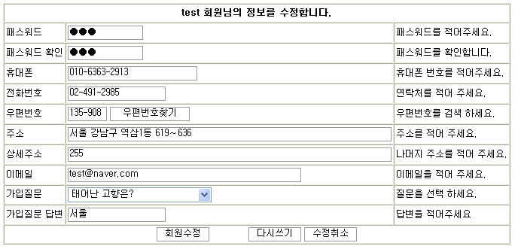
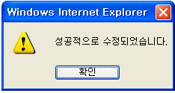
회원 정보 수정
Click!
회원 정보 수정 가능

Slide 10

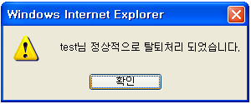
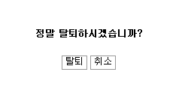
회원 탈퇴
Click!
회원 탈퇴 가능

Slide 11
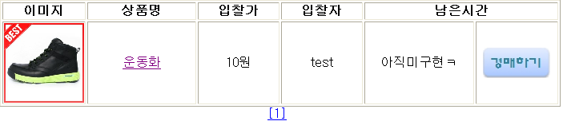
진행 상품
진행상품 확인 가능

Slide 12
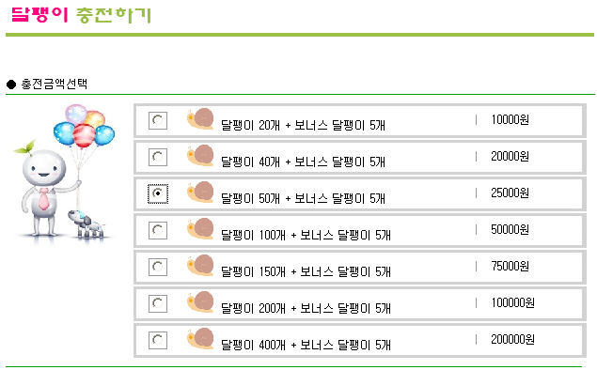
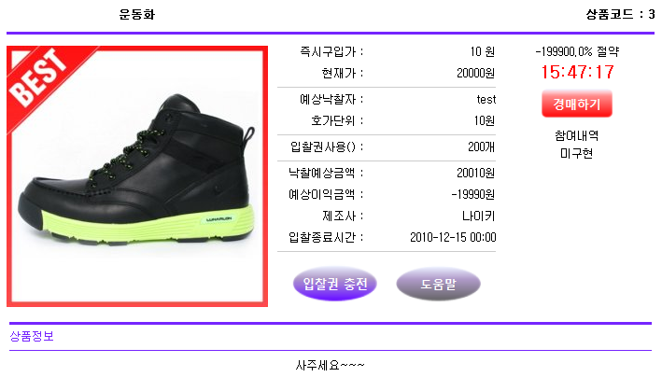
상세조회
상세조회 가능
달팽이 충전 가능

Slide 13
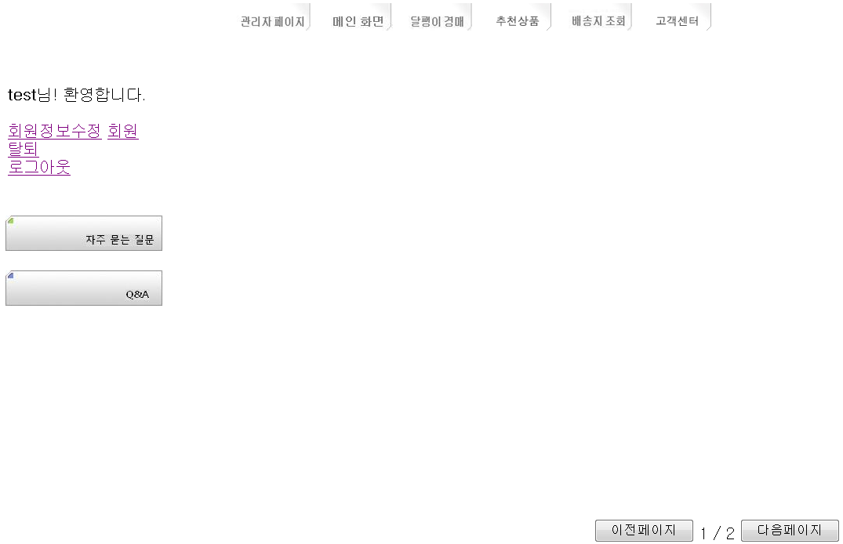
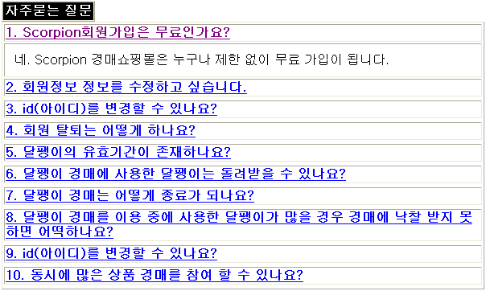
고객센터
자주 묻는 질문 확인 가능

Slide 14
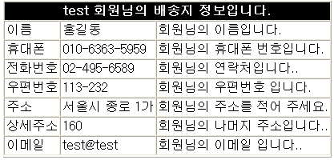
배송지 조회
배송지 정보 조회 가능

Slide 15
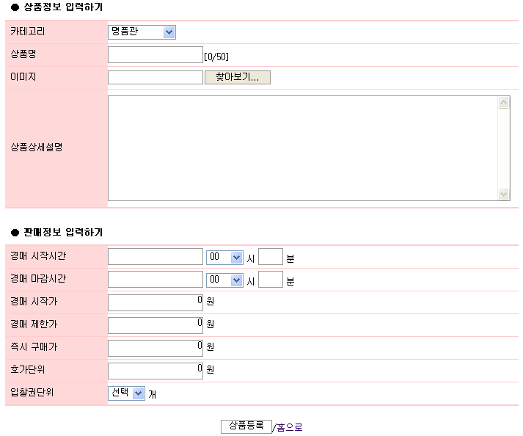
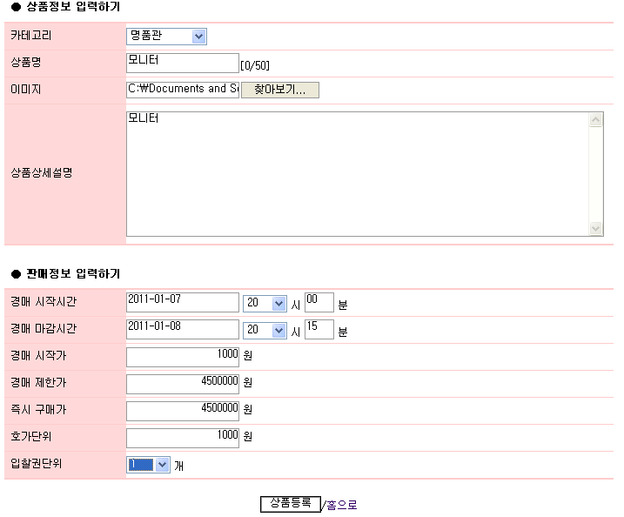

마이 페이지(상품 등록)
상품 등록 가능

Slide 16
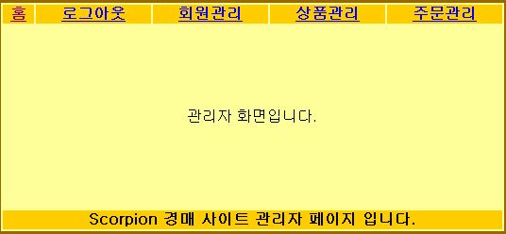
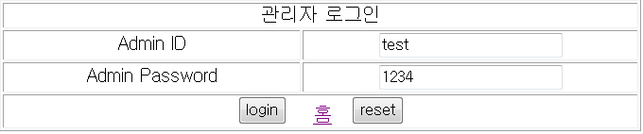
관리자 로그인
관리자 로그인 가능

Slide 17
관리자 회원관리
관리자 회원관리 가능
회원 삭제 가능

Slide 18
Thank You !

